Slide 1
PFAS – état des lieux
Département du Sol et des Déchets - Direction de l’Assainissement des Sols -
Thomas LAMBRECHTS – thomas.lambrechts@spw.wallonie.be
Formation continue experts sols – 05 et 12 décembre 2024
Moulins de Beez

Slide 2
Mise à jour des lignes directrices PFAS
Publication attendue pour fin décembre 2024
Rentrée en vigueur le 1er mars 2025
Tout expert peut de manière volontaire appliquer ces nouvelles recommandations dès à présent
La nouvelle version centralise l’ensemble des données pour les PFAS
Définition des PFAS
Sources potentielles de pollution
Méthodes analytiques
Valeurs limites
Recommandations pour la réalisation des études
Données toxicologiques et physico-chimiques

Slide 3
Section I. Définition des PFAS
I.1. Signification de l’acronyme PFAS
P: per- and poly [per: tous les carbones, sauf le dernier, sont liés à des atomes de fluor ; poly: au moins un des atomes est lié à des atomes de fluor]
F: fluoro
A: alkyl [désigne la chaîne d’atomes de carbone, les alkyles dérivent des alcanes par la perte d’au moins un atome d’hydrogène (remplacés ici par des atomes de fluor)
S: substances
Prononciation: « pifasse »
Traduction française:
substances per- et polyfluoroalkylées
PFOS: acide perfluorooctanesulfonique

Slide 4
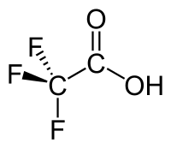
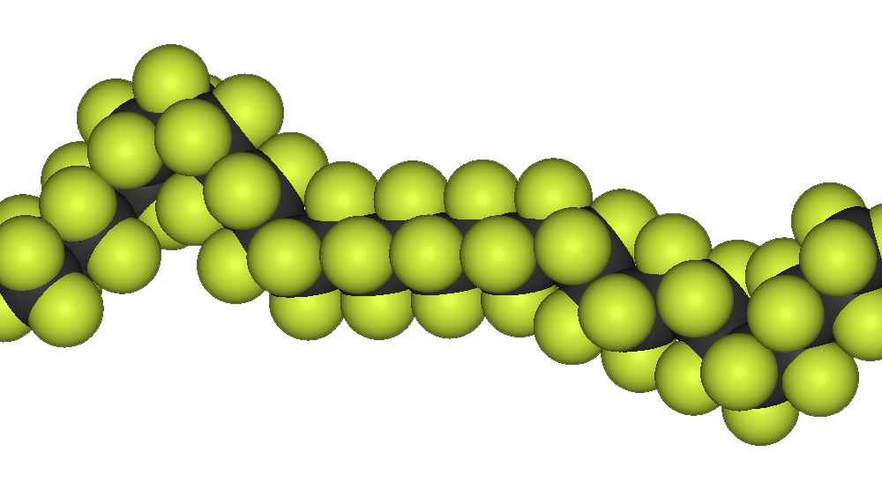
I.2. Définition OECD 2021 (Organisation de Coopération et de Développement Economiques)
Toute substance comportant au moins un groupement méthyle complètement fluoré (–CF₃) ou un méthylène complètement fluoré (–CF₂–) sans aucun H/Cl/Br/I y attaché.
~10.000 substances
TFA : acide trifluoroacétique
Téflon – polytétrafluoroéthylène (PTFE)

Slide 5
Section II. Sources potentielles de pollution
Mise à jour de la liste en fonction des retours d’expérience des études de sol et de certains rapports techniques
Liste non exhaustive - d’autres activités peuvent également être suspectées
Exemples:
carwash: utilisation de tensioactifs et produits de finition
Secteur de la construction: utilisation de matériaux contenant des PFAS
Secteur de l’énergie: éoliennes, panneaux solaires, …
Une activité n’est insérée dans la liste qu’à partir du moment où la DAS a la preuve d’un impact sur le sol et/ou l’eau souterraine
Tout expert ayant une information complémentaire aux lignes directrices doit la prendre en compte dans son étude

Slide 6
II.1. Pollutions locales dans le sol et l’eau souterraine – état des lieux
La DAS dispose d’un inventaire officieux - outil de travail interne - pour le suivi des dossiers PFAS. Bilan pour fin novembre 2024
56 terrains [procédure décret sols clôturée: absence pollution OU absence de menace grave]
171 terrains [suspicion de pollution, mais absence d’investigations]
38 terrains [pollution probables, investigations en cours]
47 terrains [pollutions avérées, actées par une décision]

Slide 7
II.1. Pollutions locales dans le sol et l’eau souterraine – état des lieux
Sur base des données actuelles, les 3 secteurs les plus à risques en Wallonie sont:
Utilisation mousses (incendie/exercices/systèmes de prévention)
Secteur des déchets (traitement/valorisation/confinement)
Traitement de surface (essentiellement métaux)

Slide 8
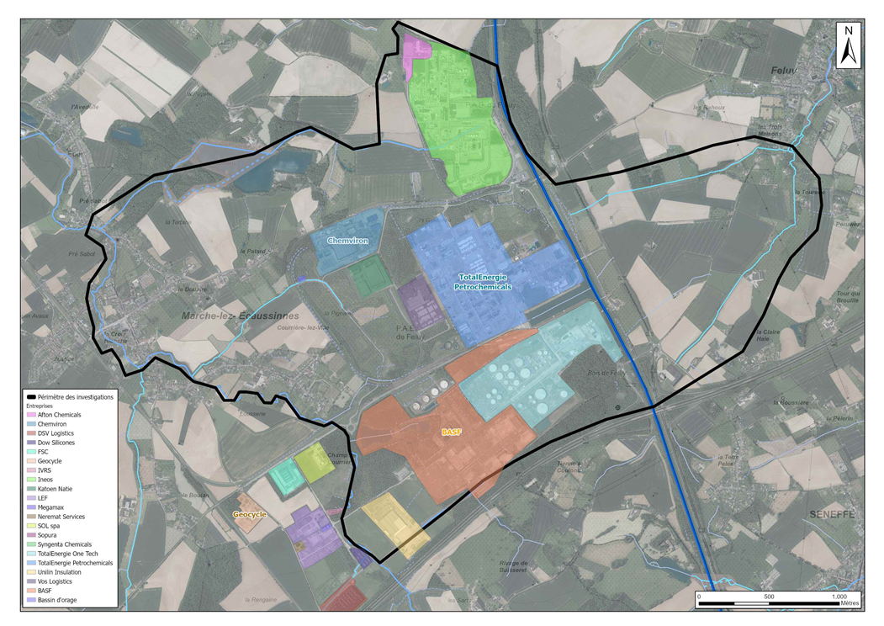
II.1. Pollutions locales dans le sol et l’eau souterraine – état des lieux
Convention ISSeP « ZIP – zone d’investigations prioritaires »
4 zones d’investigation liées à un impact sur la qualité de l’eau souterraine ou des eaux de surface
2 autres zones en projet
Convention ISSeP « mousses »
Investigations au droit de 20 terrains au droit desquels des mousses d’extinction d’incendie ont été utilisées et présentant des cibles environnementales identifiées
1e phase de 20 terrains, d’autres phases sont planifiées
Exemple: ZIP de Feluy-Ecaussinnes

Slide 9
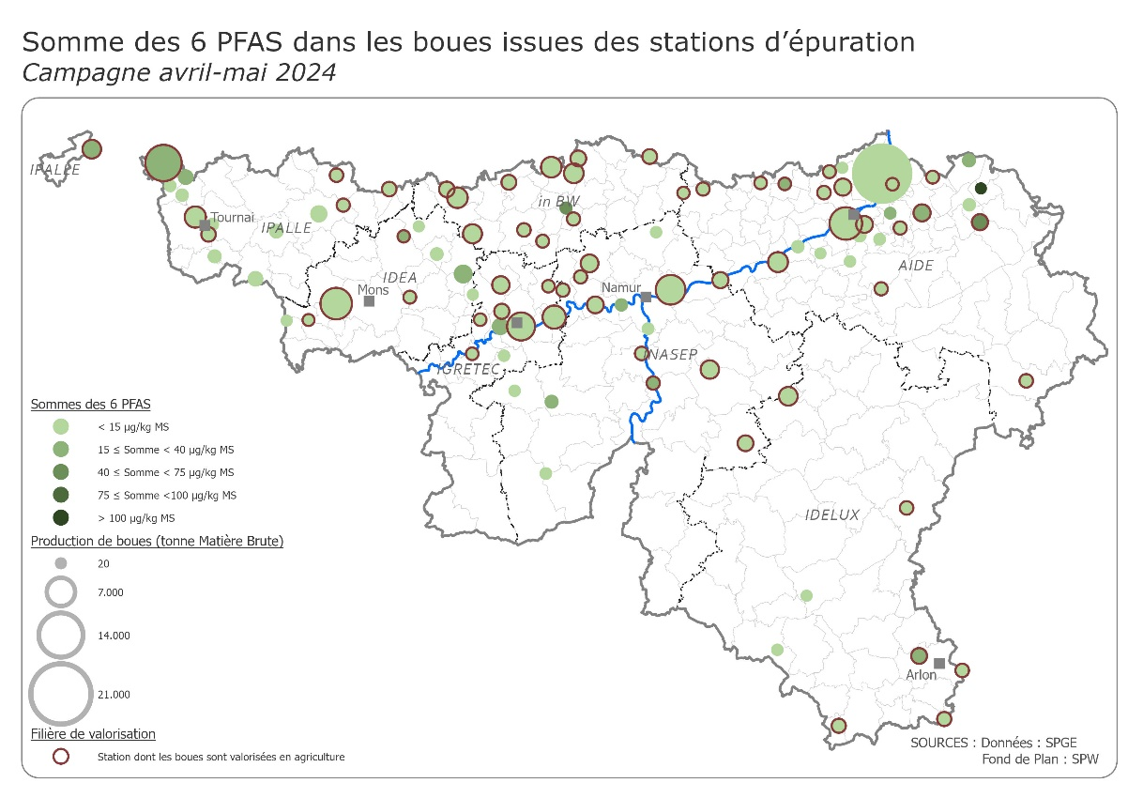
II.2. Point d’attention spécifique – stations d’épuration
Etude publiée le 29/09/2024 sur le portail environnement :
http://environnement.wallonie.be
Impact des PFAS sur la qualité des eaux de rejet des STEP et sur la qualité des boues

Slide 10
II.2. Point d’attention spécifique – stations d’épuration
STEP spécifiquement liée à un établissement industriel
Investiguer la STEP si l’établissement comporte une activité à risque PFAS
STEP liée au réseau civil
Les rejets et les boues sont des cibles prioritaires
Les sols et les eaux souterraines sont des cibles secondaires
Investigation des PFAS dans le sol et l’eau souterraine uniquement dans les circonstances suivantes:
connaissance d’un incident ayant mené à une arrivée massive de PFAS
connaissance d’un impact significatif de la STEP sur l’environnement
gestion historique non adéquate des boues de STEP
STEP liée majoritairement à un zoning industriel, avec connaissance de rejets industriels à risque PFAS
→l’expert doit en informer le gestionnaire de la STEP et s’assurer que ce dernier lui ait communiqué toutes les informations en sa possession

Slide 11
II.3. Point d’attention spécifique – TFA (acide trifluoroacétique)
Etude publiée le 17/10/2024 sur le portail environnement :
http://environnement.wallonie.be
TFA : acide trifluoroacétique

Slide 12
II.3. Point d’attention spécifique – TFA (acide trifluoroacétique)
Sources potentielles de pollution (SPP)
SPP locales | SPP diffuses (hors études décret sols)
Industrie chimique et pharmaceutique: utilisation spécifique | conversion photolytique des gaz réfrigérants « F gases » en TFA dans l’atmosphère et retombées avec les précipitations
Production de pesticides, et stockage/manutention en grande quantité | Épandage de pesticides
Incinération de plastiques | Autres sources diffuses
(Secteur des déchets) – pas assez de retours à l’heure actuelle
Méthode d’analyse: méthode analytique WAC/IV/A/026 pour les eaux souterraines
Valeur limite:
le TFA ne doit pas être repris dans la somme des PFAS totaux
Valeur signal de 2,2 µg/l (dans l’attente de VL spécifiques en 2025)

Slide 13
Section III. Méthodes analytiques
Points d’attention
1. Un PFAS donné n’est pas systématiquement repris dans toutes les méthodes analytiques
2. Les méthodes quantitatives recommandées ne sont pas toujours suffisantes
Analyse spécifique d’un PFAS donné
Analyses non spécifiques: AOF/EOF, TOP, …
Attention à la bonne interprétation des analyses non spécifiques
 | ESO WAC/IV/A/025 | SOL CMA/3/D | ESU PFAS(24)
6:2 FTOH | non | non | oui
6:2 FTS | oui | oui | non

Slide 14
3. De nombreuses méthodes analytiques sont en cours de développement/perfectionnement
4. Précisions quant aux limites de quantification (LoQ) et de rapportage (LoR) pour 1 PFAS quantifié donné
5. Lors de l’interprétation des résultats, tenir compte de l’incertitude analytique liée à des analyses aussi sensibles
 | LoQ prescrite par la méthode | LoQ opérationnelle | LoR opérationnelle | Limite retenue par la DAS
SOL | 0,5-4 µg/kg | 0,1-0,5 µg/kg | 0,5 µg/kg | 0,5 µg/kg
ESO | 10 ng/l | 0,5-2 ng/l | ≥ | LoR certificat analytique

Slide 15
Section IV. Valeurs limites
IV.1. Eaux souterraines
PFAS (20) : 0,1 µg/l
PFAS (total) : 0,5 µg/l
Précision sur le calcul des sommes
1) Toute substance dont la concentration est supérieure à la LoR doit être reprise dans le calcul des sommes, en ce compris les concentrations inférieures à 10 ng/l.
Vérification nécessaire des calculs de somme repris dans les certificats d’analyse
2) Toute substance quantifiée par une autre méthode spécifique que WAC/IV/A/025 doit être incluse dans la somme des PFAS quantifiables.

Slide 16
IV.2. SOLS
Réécriture complète de la section, pour une meilleure compréhension
VL arrondies à un chiffre décimal (cohérence avec données analytiques)
Calcul des VLH pour le PFHxS et PFNA avec S-Risk (publication des substances pré-encodées dans S-Risk pour fin décembre 2024), et révision des VLN
Pas encore de VL sol pour le TFA – à venir en 2025
Consolidation des VL sol prévue en 2025-2026
Projet de détermination du bruit de fond pour la Wallonie [marché public à venir]
Consolidation des VTR [action planifiée par le GT VTR]
Analyse de la méthodologie de calcul de la VLN [action planifiée par la DAS]
Poursuite du calcul des VLH avec S-Risk
Ajout du 6:2 FTOH et du 8:2 FTOH (VL transitoires)

Slide 17
IV.3. Autres valeurs guides pour la matrice SOL
HORS DECRET SOLS
1) Sols excavés
80 % des VL sols
Exemple: PFOA
- VLsol: 0,5 µg/kg MS (VL sol similaire pour les 5 types d’usage)
- Valeur limite « sols excavés » → 0,4 µg/kg MS 0,5 µg/kg MS (LoR)
2) Boues (nouveau – Octobre 2024) – valeurs guide pour l’épandage dans les parcelles agricoles
40 µg/kg MS pour 6 PFAS (PFOS, PFOA, PFNA, PFHxS, PFDA et PFHxA)
400 µg/kg MS pour 22 PFAS (PFBS, PFPeS, PFHxS, PFHpS, PFOS, PFNS, PFDS, PFUnS, PFDoS, PFTrS, PFOSA, 6 :2 FTS, PFBA, PFPeA, PFHxA, PFHpA, PFOA, PFNA, PFDA, PFUnDA, PFDoDA et PFTrDA)

Slide 18
IV.4. Eaux de surface
1) Cours d’eau : En l’absence de normes européennes, comparaison de la somme PFAS (24) à la valeur guide de 0,1 µg /l
2) Rejet : Calcul spécifique pour chaque établissement effectué par la Direction des Eaux de Surface → Pas de valeur dans les lignes directrices
NB : Intérêt de mesurer un rejet ?
Identifier un risque de pollution du sol et de l’eau souterraine liée à l’activité industrielle
En cas de cours d’eau dégradé par des PFAS, évaluer si ce cours d’eau est pollué par des rejets et/ou une dispersion des pollutions du sol et de l’eau souterraine

Slide 19
Section V. Recommandations spécifiques pour les études décret sols
V.1. Comportement des PFAS
Les PFAS ont des propriétés spécifiques qui complexifient la compréhension de leur comportement dans le sol et l’eau souterraine
1) surfactant
Tendance à s’accumuler aux interfaces, et notamment aux interfaces air-eau.
Dans la zone insaturée, ces interfaces sont nombreuses, et vont dépendre de multiples paramètres: granulométrie, structure, teneur en eau
Ce paramètre est compliqué à modéliser, et n’est pas pris en compte dans la plupart des modèles actuels
Le facteur de retard pourrait être assez élevé en zone saturée, et les tests de lessivage pourraient sous-estimer ce retard

Slide 20
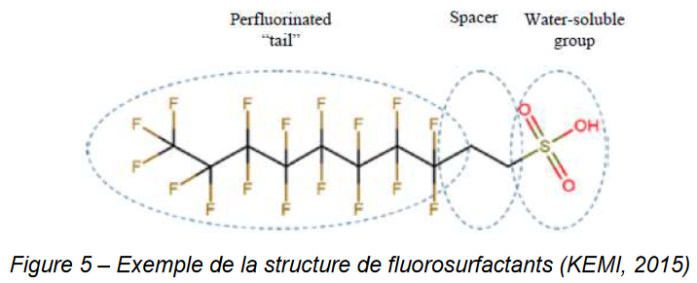
2) Impact de la structure
2.1) Chaine hydrophobe
Les PFAS à longue chaîne carbonée ont plus d’affinité pour le sol que les PFAS à courte chaîne
Interactions hydrophobes avec certaines particules de sol
Plus la chaîne est courte, et plus le composé est mobile dans le sol
2.2) Groupe fonctionnel
La nature du groupe fonctionnel va conditionner le comportement de la molécule
Capacité d’adsorption aux particules de sol (matière organique, oxydes de fer et aluminium, argiles, ions Ca2+ et Al3+)
Solubilité dans l’eau

Slide 21
3) Propriétés du sol impactant la sorption des PFAS
3.1) Matière organique, argiles et oxydes de fer et d’aluminium
Plus le taux augmente, plus la sorption est forte
La nature de la MO a également un impact sur la capacité de sorption des PFAS
3.2) acidité du sol
Pour les PFAS de type anions (la plupart des PFAS dosés à ce jour), dans des conditions classiques d’acidité (pH 6-8), les PFAS sont sous forme anionique et forme des interactions électrostatiques avec les charges cationiques des particules de sol
Une diminution de pH augmente la sorption des PFAS
3.3) Teneur en eau, texture et structure
Impact sur les zones interfaciales air/eau

Slide 22
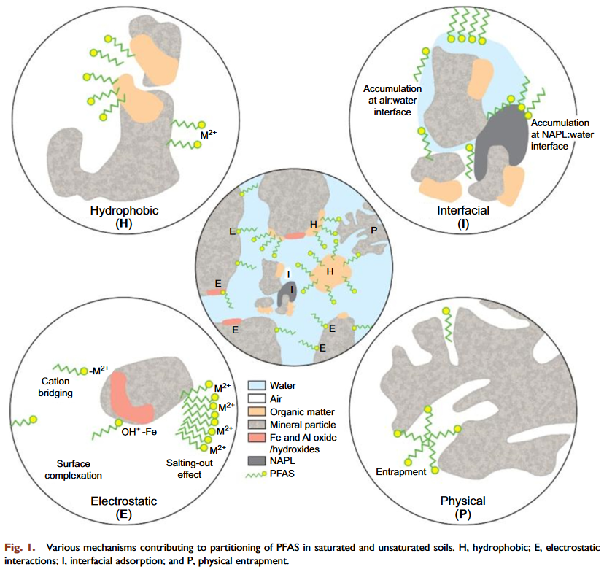
Les mécanismes de rétention des PFAS dans les sols sont plus complexes que pour la plupart des POPs.
Ces mécanismes ne sont pas encore suffisamment documentés dans la littérature.
Kookana RS et al. (2023)
Soil Research, 61(2), 107–125.
doi:10.1071/SR22183

Slide 23
Messages clés
1) Non, tous les PFAS ne sont pas directement lessivés. Une partie va être retenue dans le sol
2) Cette rétention est réversible. Donc les PFAS retenus dans le sol vont être progressivement lessivés.
3) Si on déverse un mélange de PFAS dans le sol, certains PFAS vont être plus spécifiquement retenus dans le sol, et d’autres vont être rapidement lessivés jusqu’à la nappe d’eau souterraine. Une même pollution va avoir un signal différent dans le sol et l’eau souterraine
4) Tous les PFAS qualifiés de précurseurs vont être progressivement biotransformés en substances perfluorées persistantes. Donc la nature de la pollution en PFAS peut évoluer avec le temps.
→ Intérêt des analyses TOP

Slide 24
V.2. Etude d’orientation – étude préliminaire
1) Analyse des activités industrielles historiques et actuelles au droit du terrain : risque de relargage de PFAS dans l’environnement : sol/eau souterraine/eaux de surface/air ?
2) Exercices incendie au droit du terrain ? si oui, mousses avec PFAS ?
3) Systèmes d’extinction incendie au droit du terrain (bidons émulseurs, sprinklage, …) ? Si oui, utilisation de mousses avec PFAS ? Si oui, risque de relargage de PFAS dans l’environnement ?
4) Incendies au droit du terrain ? Si oui, utilisation de mousses avec PFAS ? Un document d’attestation des pompiers doit être fourni
Si l’expert ne peut pas démontrer l’absence de risques liés aux PFAS pour chacune de ces étapes, alors des analyses du sol et/ou de l’eau souterraine sont requises.

Slide 25
V.3. Etude d’orientation et étude de caractérisation – investigations
Toute concentration en PFAS supérieure à une valeur limite doit être considérée comme une pollution
Importance de la visite de terrain et positionnement stratégique des investigations
Étude d’orientation: privilégier les analyses dans la nappe superficielle si existante (+ rejet)
Analyses de sol au droit de SPP clairement localisées
Identifier dès l’EO les cibles prioritaires, et définir si nécessaire des mesures de suivi
Cibles prioritaires:
1) nappe exploitable et captage; 2) cours d’eau; 3) zone résidentielle; 4) parcelle agricole; 5) zone naturelle protégée
Étude de caractérisation: délimitation précise uniquement au droit des zones sensibles
Prise de blancs et bruit de fond / pollution extérieure
Précautions pour le prélèvement des échantillons (actuellement aucune imposition)

Slide 26
V.4. Etude de risques
1) Santé humaine
ESR
Méthodologie classique
Cas particulier ESR
Les PFAS actuellement quantifiés par les méthodes CMA et WAC ne sont pas volatils. Ce n’est pas le cas du 6:2 FTOH et du 8:2 FTOH
VLH type II: VLH « scénario agricole sans production animale », mais attention aux mesures de sécurité + AFSCA
EDR
S-Risk: uniquement pour PFOS, PFOA, PFDA, PFHxS et PFNA
Analyses complémentaires possibles: usage de type I: biote ; usages de type II et III: légumes et/ou produits animaliers produits sur place (viande, œuf, …)
Attention: par défaut, non prise en compte des poulaillers dans les VLH de type II et III

Slide 27
V.4. Etude de risques
2) Eaux souterraines - lessivage
ESR
Méthodologie classique GRER-C, mais uniquement pour PFOS, PFOA, PFDA, PFHxS et PFNA (données physico-chimiques validées)
données de terrain
Relativisation possible de la menace grave sur base de la situation environnementale et des données de monitoring
Tests de lessivage
Pas encore de protocole établi, mais recommandations pour la la réalisation des tests
Concertation en cours ISSeP-VITO

Slide 28
V.4. Etude de risques
3) Eaux souterraines – dispersion
Méthodologie classique, mais à compléter par des données de terrain
V.5. Projet d’assainissement
Listing de quelques techniques éprouvées
De nombreuses technologies sont en cours de développement
La DAS est ouverte à toute discussion technique relative au dimensionnement de la variante d’assainissement, quelle que soit la technique envisagée, mais après approbation de l’étude de caractérisation/étude combinée.

Slide 29
Comment agir personnellement ?
Réduire mon exposition individuelle
http://environnement.sante.wallonie.be/pfas
Consommation raisonnable de viandes et poissons, et variation de l’alimentation
Limiter la consommation d’aliments emballés dans des emballages anti-graisse
Éviter les produits antiadhésifs type Téflon, GoreTex, … (cuisine, vêtements, meubles, …)
Aérer et aspirer régulièrement
Éviter les cosmétiques « waterproof » type vernis à ongle, maquillage, ...
…
2) Nous sommes tous des utilisateurs de PFAS
→ Eviter la surconsommation : vêtements techniques, appareils électroniques…
→ Tous ces produits génèrent une pollution au niveau du secteur du traitement des déchets

Slide 30
Merci pour votre attention !
Pour vos questions c’est par ici !
Programme
9h00 | Accueil
9h30 | Introduction | DAS – Bénédicte Dusart
9h45 | Gaz du sol, air intérieur, air extérieur : quand ? pourquoi ? comment ? | ISSEP – Christelle Delobel / Christophe Lambert / Emilie Seleck
11h00 | Pause
11h20 | Gaz du sol, air intérieur, air extérieur : quand ? pourquoi ? comment ? | ISSEP – Christelle Delobel / Christophe Lambert / Emilie Seleck
12h30 | Question/réponses
13h00 | Pause repas/démonstration matériel | ISSeP-Cellule Qualité de l’air
14h00 | Les PFAS, quoi de neuf ? | DAS – Thomas Lambrechts
15h15 | Pause + (Quizz ISSEP)
15h30 | Les évolutions et perspectives – focus sur les nouveaux outils informatiques | DAS – Nicolas Boulanger / Bénédicte Dusart / Jérémy Jacques / Aubry Vanderstraeten
16h30 | Conclusions | DAS
17h00 | FIN

